Slide 1

ANALIZA ȘI PREDICȚIA GRAVITĂȚII ACCIDENTELOR RUTIERE
Student: Clichici Nicolae
Grupa: IA-212
Coordonator științific: Lect. Univ. Munteanu Viorel

Slide 2


Problema
Predicția severității accidentelor rutiere. Caracteristica țintă este Accident_severity, care este o variabilă cu mai multe clase.

Slide 3

Obiectivele
Înțelegerea factorilor care contribuie la accitente
Dezvoltarea unui model de predicție
Vizualizarea rezultatelor

Slide 4
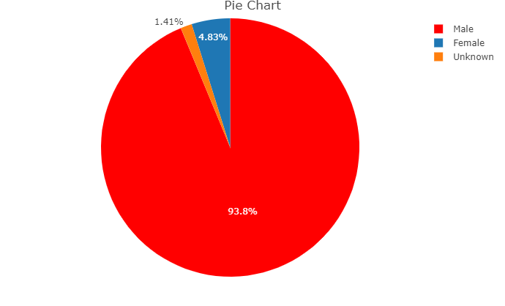
Rezultate

Slide 5
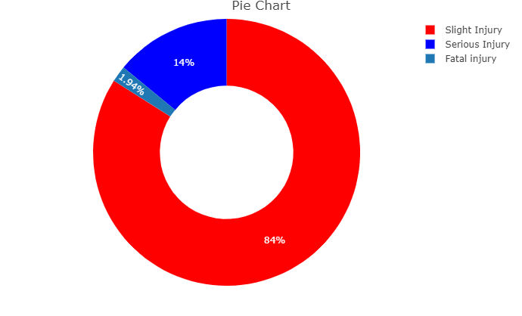
Reprezentarea grafică
84% dintre accidente au dus la răni uşoare.Există o diferență mare între rănile ușoare și rănile grave.Doar 1,3% dintre oameni au murit în accidente. Decesele instantanee sunt mai puține, majoritatea oamenilor au supraviețuit cu răni ușoare și puțini au supraviețuit cu răni foarte grave

Slide 6
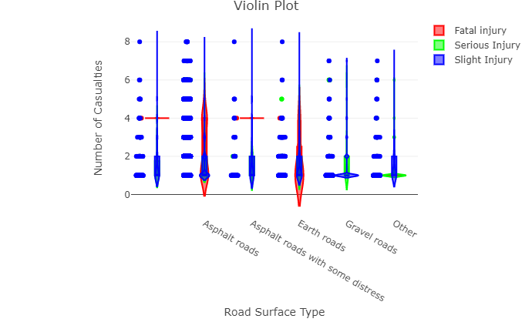
Reprezentarea grafică

Slide 7
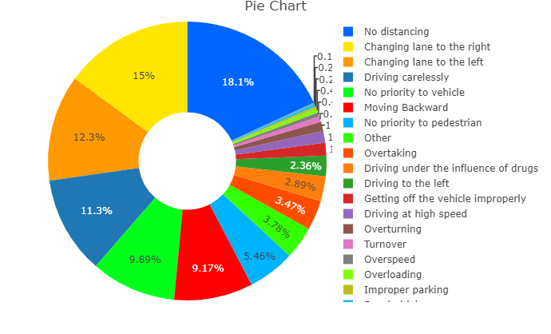
Reprezentarea grafică

Slide 8
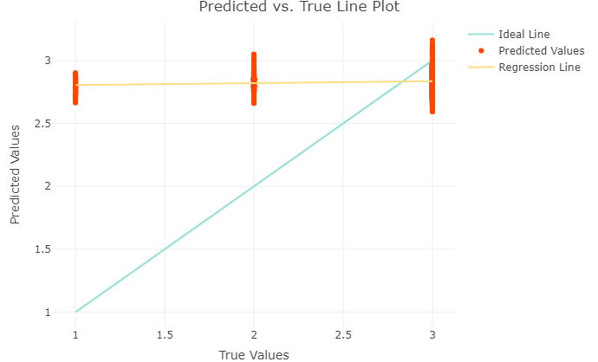
Reprezentarea grafică

Slide 9

Ipoteze
Majoritatea accidentelor sunt cu participarea bărbaților
Majoritatea accidentelor se petrec cu persoane cu serviciu
Majoritatea accidentelor se petrect din cauza neatenției șoferului

Slide 10

Concluzii
Identificarea factorilor care contribuie la severitatea accidentelor rutiere este esențială pentru dezvoltarea de strategii de prevenire a acestora. Acest studiu propune un model de predicție a severității accidentelor rutiere pentru a ilustra factorii de risc esențiali, facilitând astfel clasificarea accidentelor, diagnosticul și strategiile de prevenție.

Slide 11

Student: Clichici Nicolae
Grupa: IA-212
Coordonator științific: Lect. Univ. Munteanu Viorel

